Slide 1

EVALUASI
PRESTASI BELAJAR
T U J U A N
Dapat memahami dan mengevaluasi kebiasaan belajar serta merencanakan pencapaian prestasi belajarnya sesuai dengan target yang ingin dicapai

Slide 2


Slide 3
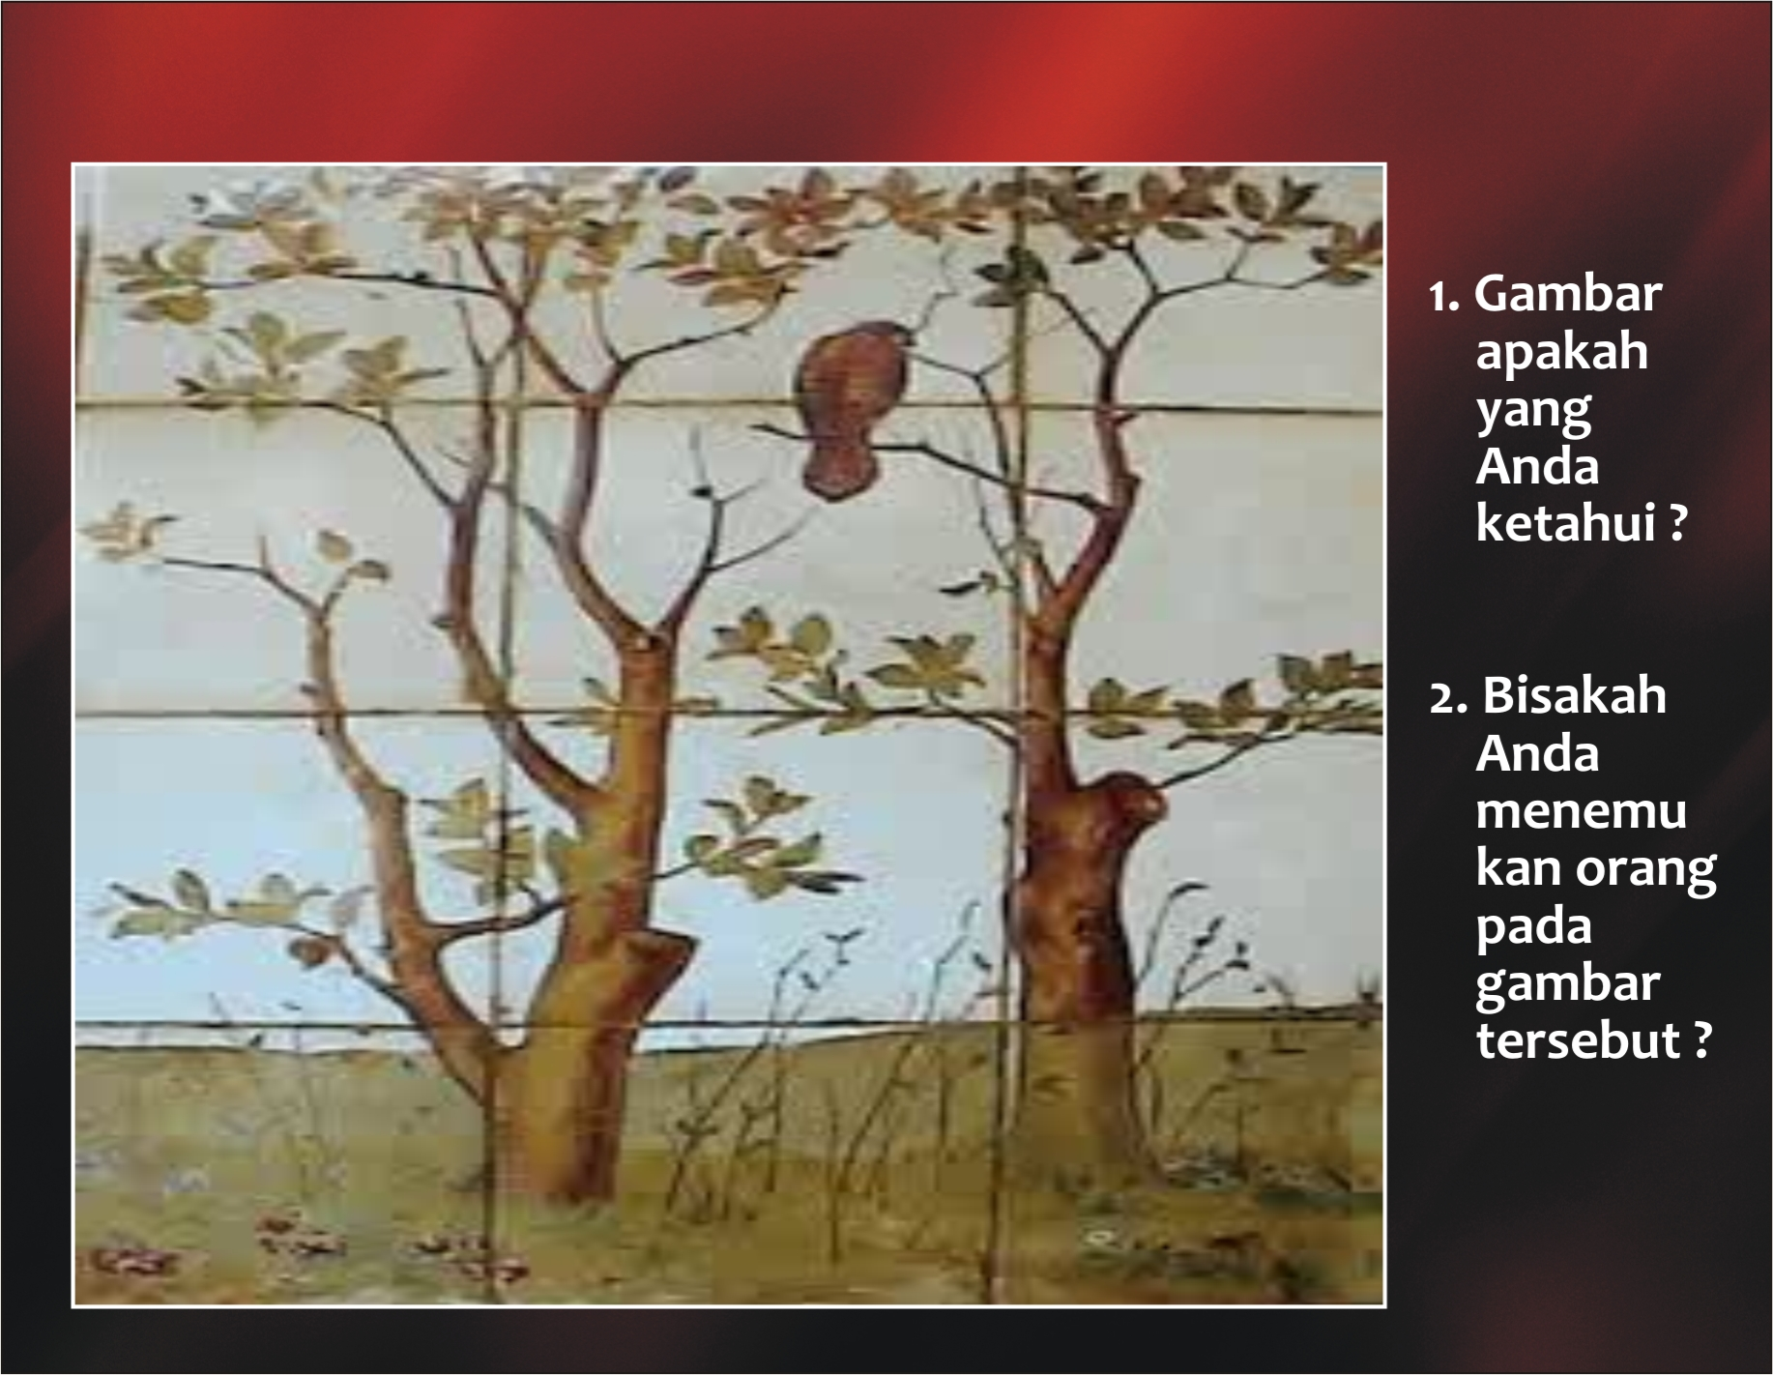

Slide 4
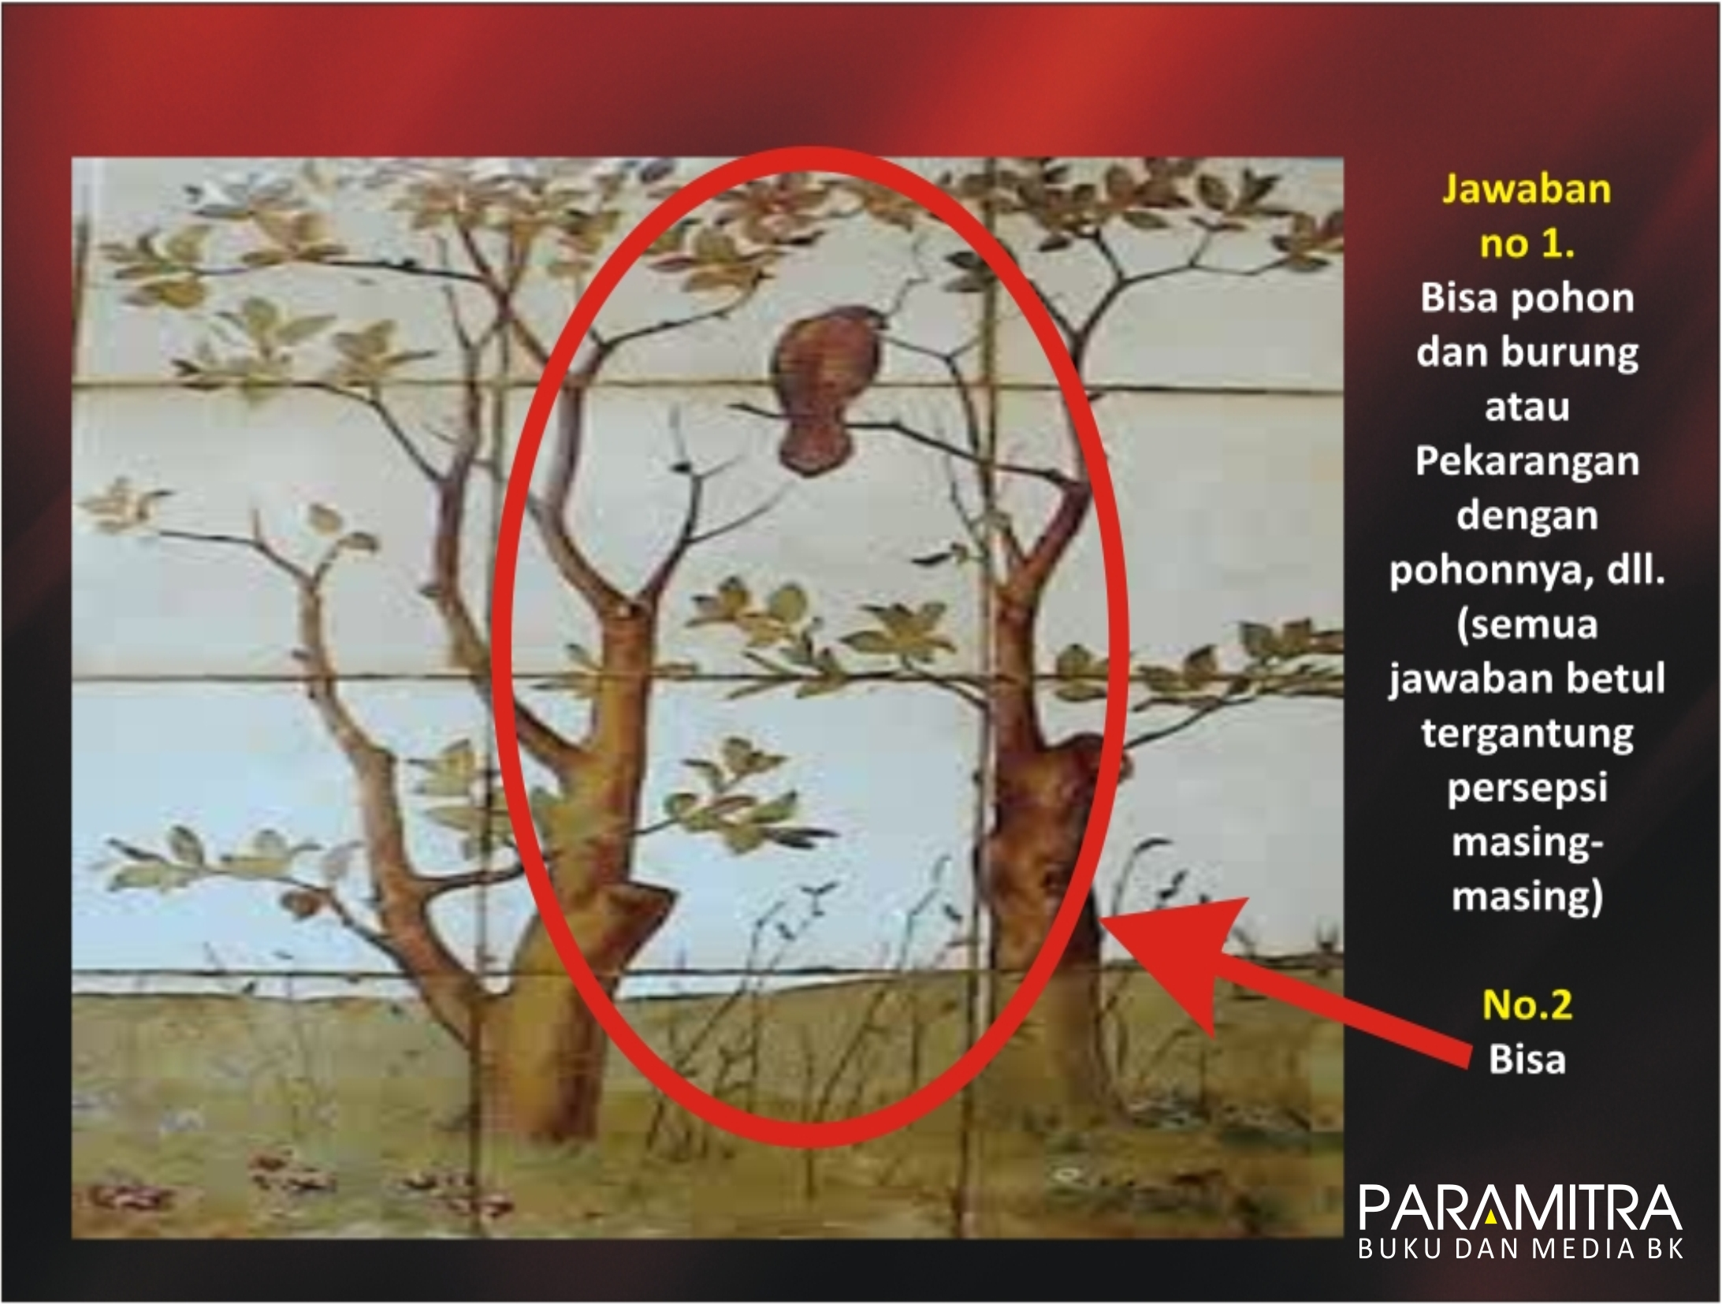

Slide 5
APERSEPSI
Evaluasi merupakan salah satu dari faktor pendukung bagi lancarnya sebuah pendidikan, yang bertujuan untuk mengetahui sejauh mana tingkat keberhasilan siswa dalam mencapai tujuan yang telah di tetapkan dalam sebuah program. Karena kesalahan dalam melakukan evaluasi yang dilakukan akhirnya tidak memiliki arti. Untuk itu dalam sebuah sekolah perlu adanya seorang konselor yang bertujuan untuk mengevaluasi anak didik dari segi akademik, psikis, emosional, kepribadian, dan pergaulan sosialnya.

Slide 6
PENGERTIAN
Menurut Andas besar bahasa indonesia, ada 2 pengertian stress:
1. Gangguan atau kekacauan mental dan emosional
2. Tekanan.
Secara teknis psikologik, stress didefinisikan sebagai suatu respons penyesuaian Seseorang terhadap situasi yang dipersepsinya menantang atau mengancam kesejahteraan orang bersangkutan.
Jadi stress merupakan suatu respon fisiologik ataupun perilaku terhadap stressor hal yang dipandang sebagai menyebabkan cekaman, gangguan keseimbangan (homeostasis), baik internal maupun eksternal.
Dalam pengertian ini, bisa kita perjelas bahwa stress bersifat subjektif sesuai persepsi orang yang memandangnya. Dengan perkataan lain apa yang mencekam bagi seseorang belum tentu dipersepsi mencekam bagi orang lain..

Slide 7
PENGERTIAN
Jabatan
Ialah sekumpulan pekerjaan yang berisi tugas-tugas yang sama atau berhubungan satu dengan yang lain, dan yang pelaksanaannya meminta kecakapan, pengetahuan, keterampilan dan kemampuan yang juga sama meskipun tersebar di berbagai tempat
Karir
Menurut Gibson dkk. (1995: 305) karir adalah rangkaian sikap dan perilaku yang berkaitan dengan pengalaman dan aktivitas kerja selama rentang waktu kehidupan seseorang dan rangkaian aktivitas kerja yang terus berkelanjutan.

Slide 8
FAKTOR - FAKTOR PENYEBAB DAN
DAMPAK STRESS
Ada 3 sumber utama bagi stress, yaitu :
1. Lingkungan :
Lingkungan kehidupan memberi berbagai tuntutan penyesuaian diri.
2. Fisiologis :
Perubahan kondisi tubuh
3. Pikiran kita :
Pikiran menginterpretasi dan menerjemahkan pengalaman perubahan dan menentukan kapan menekan tombol panik

Slide 9
gejala-gejala stress yang dialami remaja diantaranya :
Kehilangan minat dan kegembiraan pada hampir semua aktivitas dan hal ini hampir terjadi setiap hari.
Berat badan mengalami penurunan, padahal tidak sedang melakukan diet.
Mengalami insomnia (kesulitan tidur) atau hipersomnia (suka tidur atau lebih banyak tidur) hampir setiap hari.
Mengalami penurunan minat dalam melakukan aktivitas yang terjadi hampir setiap hari dan kehilangan energi hampir setiap hari.

Slide 10
gejala-gejala stress yang dialami remaja diantaranya :
Merasa dirinya tidak berharga atau merasa bersalah yang berlebihan.
Kehilangan kemampuan untuk berpikir dan berkonsentrasi
Munculnya perasaan sedih hampir setiap hari
Munculnya pikiran-pikiran tentang kematian, ide bunuh diri yang berulang tanpa rencana, atau adanya usaha percobaan bunuh diri.

Slide 11
DAMPAK AKIBAT STRESS
1. Dampak Fisiologis
Secara umum orang yang mengalami stress mengalami sejumlah gangguan fisik
2. Dampak Psikologis (Keletihan emosi, Terjadi depersonalisasi, Pencapaian pribadi yang bersangkutan menurun, sehingga berakibat pula menurunnya rasa kompeten & rasa sukses.
3. Dampak Perilaku

Slide 12
Cara Menangani Stress
Untuk mencegah mengalami stress, setidaknya ada 3 lapis.
a. Lapis pertama - primary prevention, dengan cara merubah cara kita melakukan sesuatu. Untuk keperluan ini kita perlu memiliki skills yang relevan, misalnya: skill mengatur waktu, skill menyalurkan, skill mendelegasikan, skill mengorganisasikan, menata, dst.
b. Lapis kedua - Secondary prevention, strateginya kita menyiapkan diri menghadapi stressor, dengan cara exercise, diet, rekreasi, istirahat, dst.
c. Lapis ketiga - Tertiary prevention, strateginya kita menangani dampak stress yang terlanjur ada, kalau diperlukan meminta bantuan jaringan supportive ( social-network) ataupun bantuan profesional

Slide 13
Menangani Stress
S , Study skills
T, Tempo – Time management
Rehat - Rest (istirahat)
Eating & Exercise – Makan dan Olahraga Kebugaran
Self-talk - Percakapan kalbu
Social support - jaringan pendukung

Slide 14
Cara mengatasi kecemasan ujian:
1. Biasakan diri dengan situasi ujian
2. Kendalikan emosi, pikiran dan tindakan
3. Persiapkan Fisik
4. Pelajari skill relaksasi yang amat menolong segera
a. Tarik nafas dalam secara teratur
Metode ini merupakan teknik yang paling sederhana, yang bias menolong kita menenangkan respons fisiologik/faal yang ditimbulkan oleh perasaan kita.
b. Teknik Relaksasi lainnya seperti ‘progressive relaxation’
c. Bermeditasi, berdoa dan upaya spiritual lainnya

